Slide 1
Lab 6
LCD & bitmap (1)

Slide 2
Lab6.1 數字累加器
一開始按R鍵隨機產生四組兩位數數字，並以 ”滾動顯示”方式分別顯示在LCD的後三個 row上， 此時” > “符號指向第一個兩位數數字，按↓鍵或 ↑鍵, ” > “ 可移至其下或上的數字
按 S 鍵，可選定” > “所指定的數字
LCD的第一個 row 顯示所有被選擇到數字的累加結果
每選擇一個數字 (可重複選擇) ，嗶一聲並亮一個LED (由左至右) ，最多可選擇四次(亮四個燈)
按 B (backspace)鍵，消除最新選擇的數字，並回到前一個累加結果 (含LED)
按 C(clear) 鍵, LED 全暗, 清除累加結果 (原四組數字保留，此時可按R鍵重新產生四組亂數)
↑
S
↓
R
B
C

Slide 3
Lab6-1 範例
(一開始)
SUM = 0
> 10
20
30
40
SUM = 0
10
> 20
30
40
SUM = 20
10
> 20
30
40
SUM = 20
20
30
> 40
按 ‘↓’
按 ‘S’
….
按 ‘S’
SUM = 0
> 55
66
33
99
SUM = 0
> 10
20
30
40
SUM = 20
20
30
> 40
按 ‘B’
SUM = 60
20
30
> 40
按 ‘R’
按 ‘C’

Slide 4
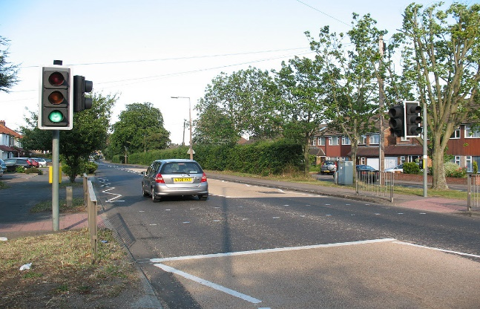




Lab6.2 十字路口車輛與行人號誌燈
行人號誌燈
車輛號誌燈
延續 Lab 4.2 的實驗，這次路口除了有一個車輛號誌燈外，還有一個行人號誌燈。
RGB LED 代表車輛號誌燈，LCD 呈現的影像代表行人號誌燈。
提供 2 張尺寸為 32 x 32 的 BMP 用於行人號誌燈：
kirby-traffic-light-stop.bmp：代表停止(紅色)燈號
kirby-traffic-light-go.bmp：代表通行(綠色)燈號。
LCD 畫面配置: 停止燈號在通行燈號的上面。
圖一為LCD顯示 行人號誌為紅燈時的狀態
圖二為LCD顯示 行人號誌為綠燈時的狀態
https://zh.wikipedia.org/wiki/File:Zebra_crossing,_Rochdale_Road,_Greetland_-_geograph.org.uk_-_2640706.jpg
(一)
(二)

Slide 5
Lab6-2
初始狀態: 車輛黃燈、行人紅燈以週期 1 秒互相閃爍，此時行人綠燈號誌固定不亮(暗色) 。
在初始狀態下按「GO」，車輛 / 行人燈號以下表順序變換，變換結束後回到初始狀態；其餘時間按下無反應。
七段顯示器同時顯示不帶前綴 0 的剩餘秒數，在初始狀態時顯示 0 。
 | GO
狀態 | 0(初始) | 1 | 2 | 3 | 4 | 5
車輛燈號 | ○●○(閃) | ○○● | ○●○ | ●○○ | ●○○ | ●○○
行人燈號 | ●○(閃) | ●○ | ●○ | ●○ | ○● | ●○
時間(秒) | 直到按下「GO」 | 5 | 3 | 3 | 10 | 3

Slide 6



Slide 7


